Slide 1
Проект «Уральский сундучок»
Куркина Алла Анатольевна
Слизинская Диана Витальевна

Slide 2

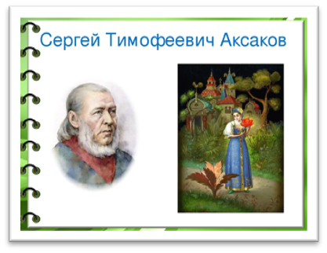
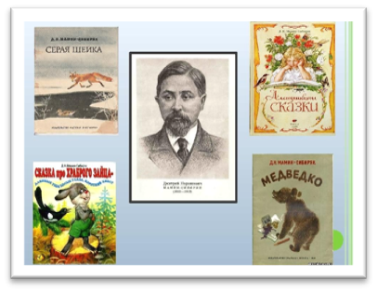

Мой проект среднесрочный
Цель :
- формировать чувство гордости за свой родной край;
Задачи: развивать творческие способности детей;
- привлечь родителей к сотрудничеству;
Познакомить с писателями Урала.

Slide 3
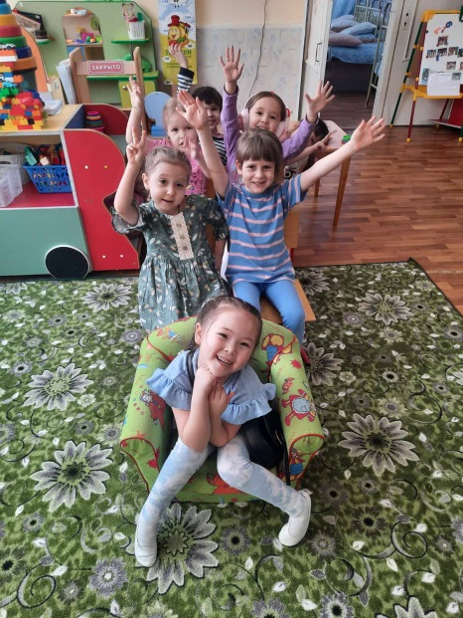
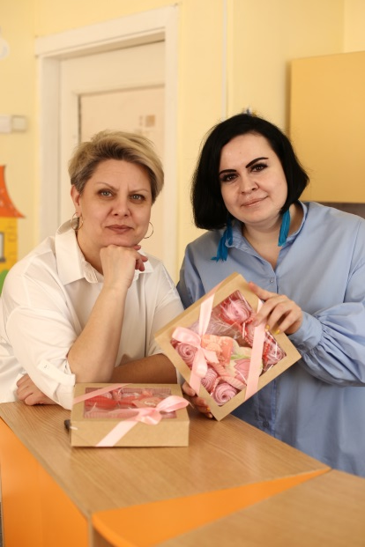
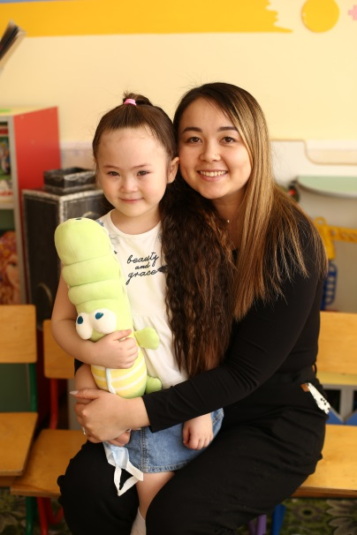
Участники проекта
Воспитанники, родители, педагоги

Slide 4
Актуальность
данной работы обусловлена тем, что дети и родители мало знают об истории, знаменитых людях своего края. Это показали данные анкетирования. Очень важно, чтобы люди, живущие здесь, и особенно дети знали свой край, гордились им и любили его. А это возможно только в том случае, если вы знакомы с его историей, достижениями и людьми.. Все детские писатели и художники, создавая свои произведения, задумывались о том, что их творчество — это ориентир для положительного, полифункционального развития личности ребёнка. Хотели, чтобы дети, читая их книги, рассматривая иллюстрации, познакомились и полюбили бы окружающий мир природы родного края.
Наш батюшка Урал, с его волшебной природой, с его мудрым, работящим народом всегда славился своими сказочниками.

Slide 5
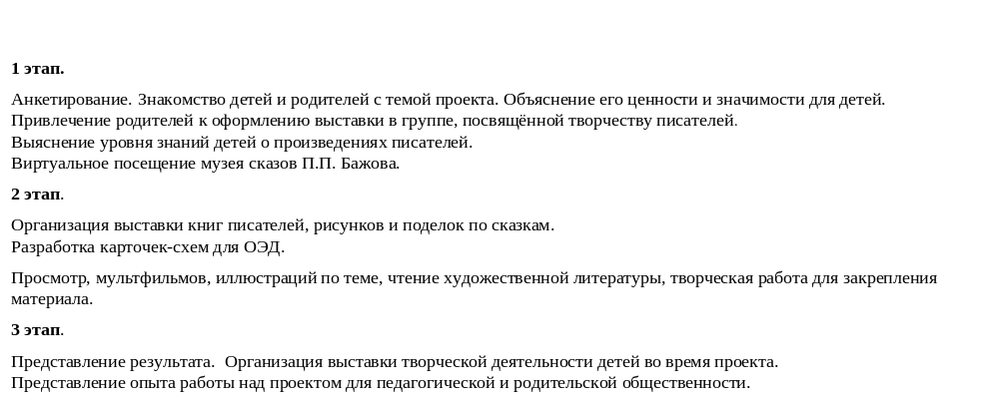
Этапы проекта

Slide 6



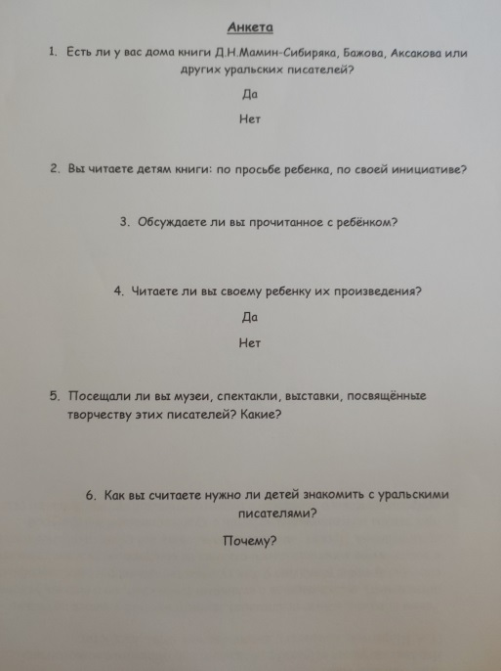



1 этап- поисково-ориентированный
На этом этапе провели анкетирование среди родителей
Изучили проблему
Определили эффективный способ достижения результата
Собрали мини библиотеку уральских авторов
Цель: Учить пересказывать, развивать логическое мышление, развивать воображение и способность концентрировать внимание, расширяет кругозор и словарный запас.

Slide 7
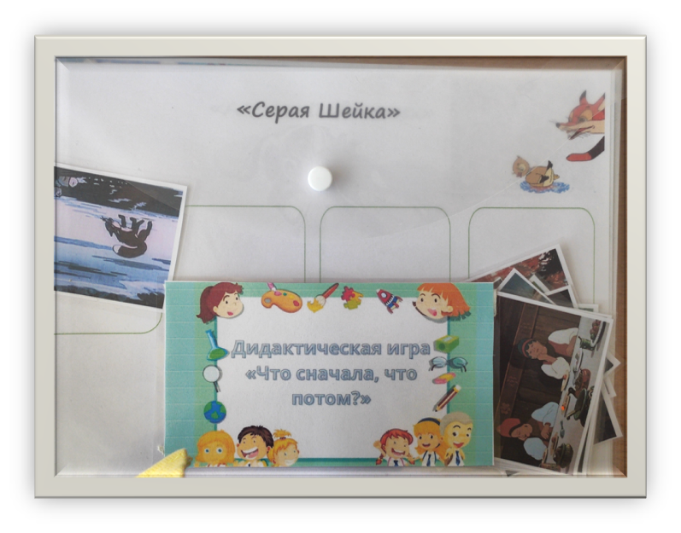
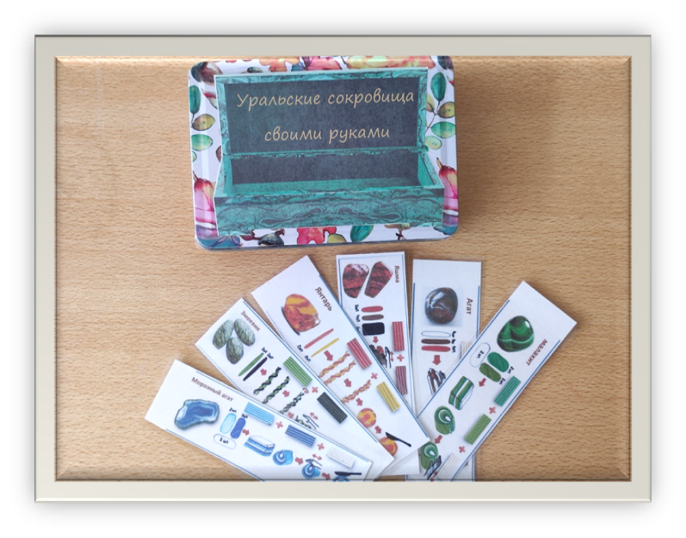
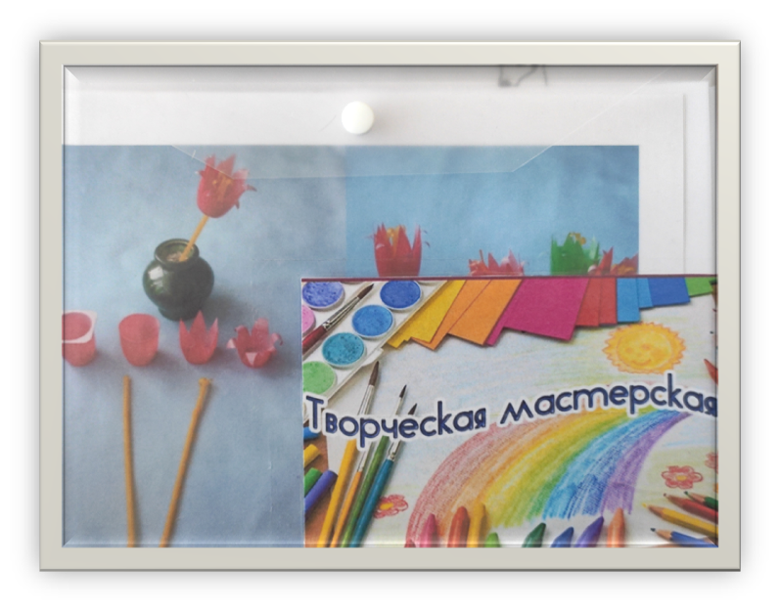
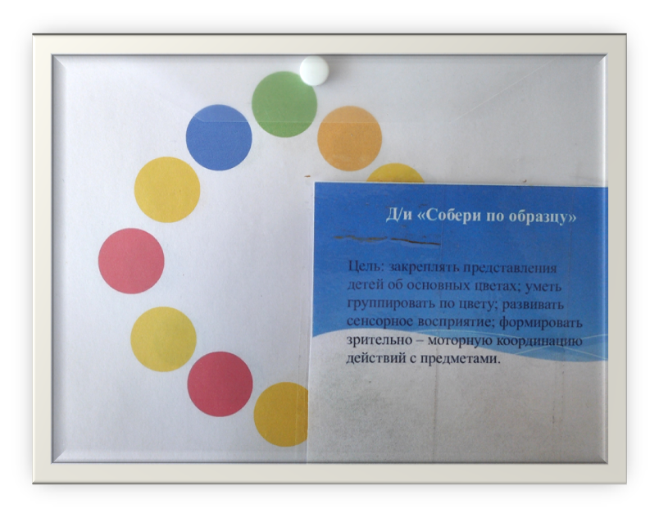
2 этап- творческо-поисковый
Создать мини библиотеку с родителями
Создать подборку мультфильмов и устроить просмотр
Создать игры по возрасту
Разработать карты-схемы для ОЭД

Slide 8
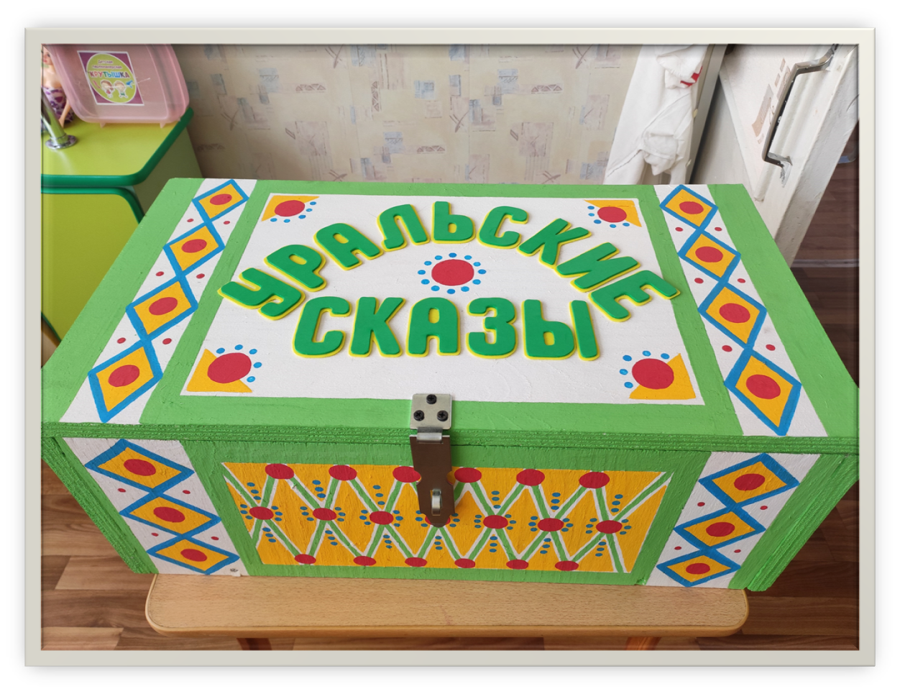
3 этап- практический заключительный
Реализация основных видов деятельности
Чтение произведений и рассматривание иллюстраций
Активное участие детей и родителей в выставках, конкурсах, сборе практического материала
Создание «Уральского Сундучка»

Slide 9
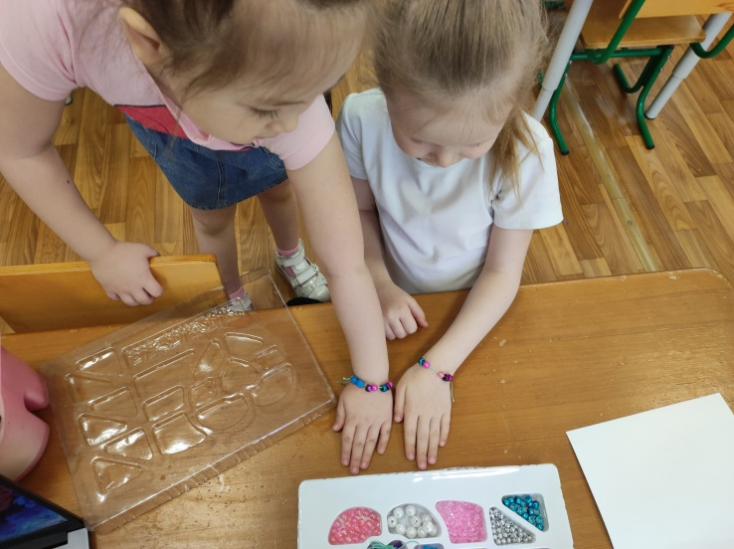
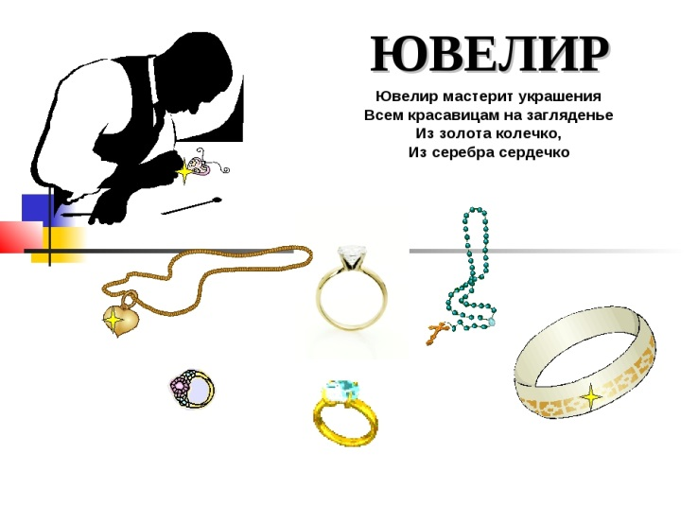
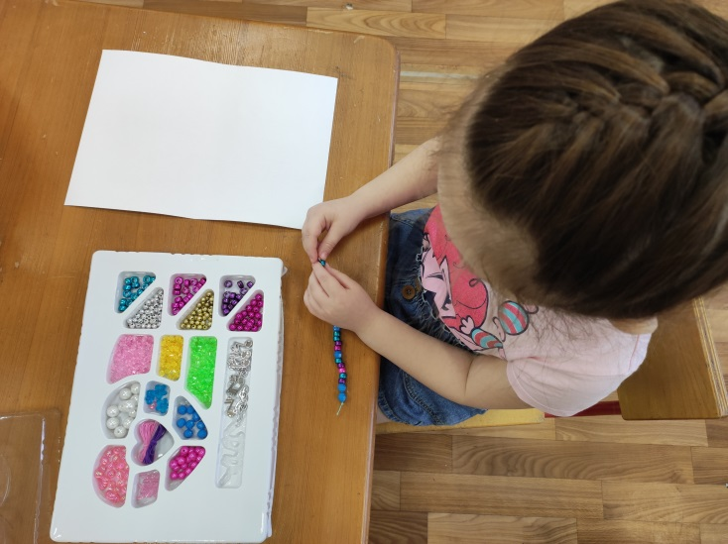
Социально-коммуникативное развитие
Сюжетно-ролевая игра «ювелир»
Цель: Развивать интерес детей к профессии ювелира, начать знакомство с профессией.

Slide 10
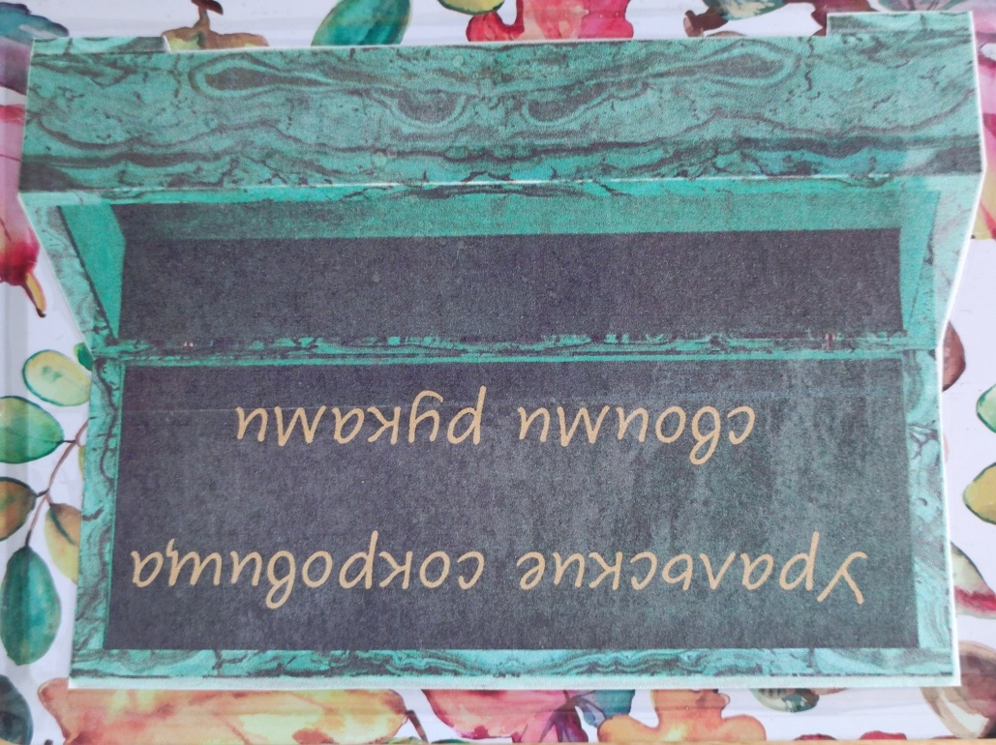
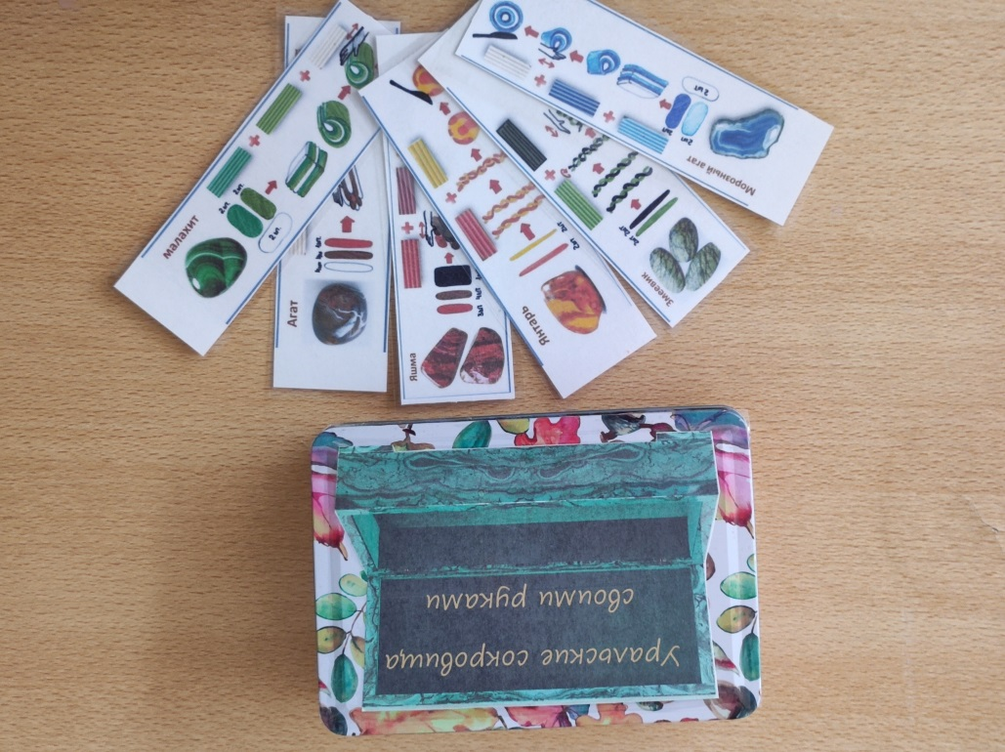
Художественно-эстетическое развитие
Знакомство с мозаичным способом лепки Создание уральских камней-самоцветов

Slide 11
Родина есть для нас предмет культурного творчества, это мы сами в наших особенных дарах и талантах.
Сергей Николаевич Булгаков
Спасибо за внимание!

